Slide 1
Nazwa przedmiotu: WDŻ 31.03.20r. Klasa: VIB
Temat: Media – wybieram świadomie, korzystam bezpiecznie.
Cele:
Uczeń potrafi: omówić zalety środków masowej komunikacji, • dostrzec mechanizmy manipulacji w reklamie, • ocenić wagę kontaktów wirtualnych i porównać z kontaktami społecznymi (koledzy, przyjaciele) w realu, • krytycznie ocenić sieciowe informacje, • omówić zagadnienie odpowiedzialnego korzystania z mediów elektronicznych. Uczeń uświadomi sobie, że: • refleksyjne podejście do mediów i analiza proponowanych treści może uchronić przed poddaniem się manipulacji i uzależnieniem

Slide 2
MEDIA
Środki masowego przekazu, mass media, media, publikatory – środki społecznego komunikowania o szerokim zasięgu, czyli prasa, radio, telewizja, Internet, a w szerszym znaczeniu także film, plakat, kino, książka. Środki masowego przekazu to element kultury masowej.

Slide 3
Media społecznościowe
Media społecznościowe (ang. social media) – określenie odnoszące się do ogólnie pojętego korzystania z internetowych i mobilnych technologii, by przekształcić komunikację w interaktywny dialog. Największym medium społecznościowym na świecie jest Facebook

Slide 4
HEJT
Hejt jest zjawiskiem obecnym nie tylko w Internecie, ale i w życiu osobistym. Polega on na negatywnych i agresywnych komentarzach w Internecie. Hejterzy gardzą innymi osobami w Internecie, a można te działania zobaczyć chociażby w postach na Facebooku czy Instagramie. Hejt można znaleźć też na forach dyskusyjnych, dotyczących polityki, światopoglądu, czy problemów społecznych. Bardzo rzadko jest widoczny na forach hobbystycznych czy specjalistycznych.
Kto jest hejtowany? Okazuje się że hejtowana jest co czwarta osoba w Internecie. Aż 11 procent internautów przyznaje, że zdarza im się hejtować w sieci.

Slide 5
STALKING
Człowiek jest istotą społeczną, dlatego jak podkreślają socjologowie do prawidłowego funkcjonowania i rozwoju potrzebuje towarzystwa innych osób. Niestety, nie wszystkie relacje przebiegają prawidłowo. Zaborcze próby osaczenia drugiej osoby przy użyciu strachu, noszą znamiona stalkingu i mogą skończyć się w sądzie.

Slide 6
CYBERPRZEMOC
Cyberprzemoc określana jest jako współczesny rodzaj przemocy rówieśniczej. Najczęściej kojarzona jest z agresją słowną, ale może przyjmować także bardziej nieoczywiste formy
Według definicji, cyberprzemoc to seria agresywnych zachowań, celowo i regularnie skierowanych przeciwko bezbronnej osobie. Cyberprzemoc ma najczęściej formę słowną – pojawia się np. w komentarzach, na memach czy nagraniach wideo. Może też być bardziej zawoalowana: polegać na wykluczeniu z grupy, manipulowaniu czy nienawiązywaniu relacji.

Slide 7
Co to jest cyberprzemoc?
Są to powtarzające się, umyślne działania sprawców, takie jak prześladowanie, zastraszanie, nękanie i wyśmiewanie z wykorzystaniem internetu i urządzeń elektronicznych (np. rozsyłanie kompromitujących zdjęć i filmów, włamywanie się na konta pocztowe i konta komunikatorów w celu rozsyłania prywatnych lub fałszywych informacji, tworzenie ośmieszających memów, fałszywych profili w mediach społecznościowych, etc.).

Slide 8
Słowa mogą ranić bardziej niż nóż
Eksperci apelują, aby nie lekceważyć nawet najmniejszych przejawów cyberprzemocy. Dorośli często nie zdają sobie sprawy z faktu, że wyśmiewanie ich dzieci przez rówieśników, może rozpocząć poważne problemy w życiu tak przezywanego dziecka.

Slide 9
Cybersposoby na cyberprzemoc
Ustalić z dzieckiem zasady korzystania z internetu
Udostępniać dziecku jedynie pozytywne i bezpieczne treści
Rozmawiać z dzieckiem o jego doświadczeniach w sieci
Skonfigurować ustawienia bezpieczeństwa w komputerze lub smartfonie
Zainstalować na urządzeniu z dostępem do internetu program do kontroli rodzicielskiej. telefon dla rodziców i nauczycieli w sprawie bezpieczeństwa dzieci: 800 100 100
telefon zaufania dla dzieci i młodzieży: 116 111.
Nielegalne treści odnalezione w internecie można zgłaszać na stronie Dyżurnet.pl, prowadzonej przez zespół ekspertów Naukowej i Akademickiej Sieci Komputerowej (NASK), a także na Policję.

Slide 10
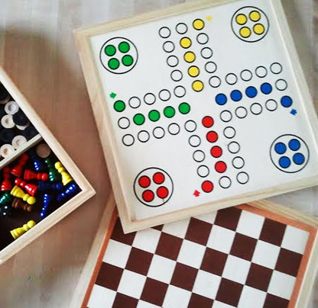
Zadanie domowe
całej rodzinie zaproponuj dziś wieczorem puzzle, gry planszowe jako alternatywa do gier komputerowych

